Slide 1
Estado del arte del cómputo móvil
Toledo Rodríguez Aketzally

Slide 2
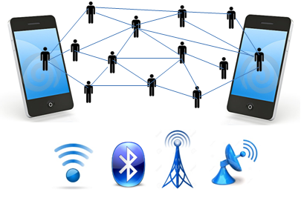

¿Qué es el cómputo móvil?

Slide 3
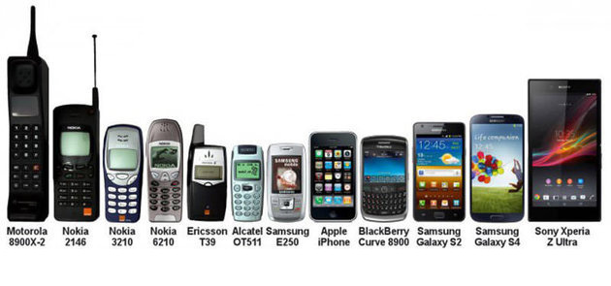
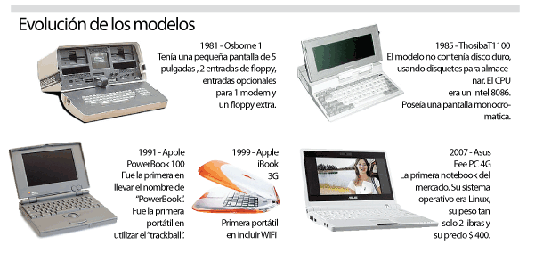
A través del tiempo

Slide 4
Tendencias
IoT
AI
VR y AR
Redes 5G
Big Data
Edge Computing

Slide 5

Internet de las cosas

Slide 6

Inteligencia Artificial

Slide 7
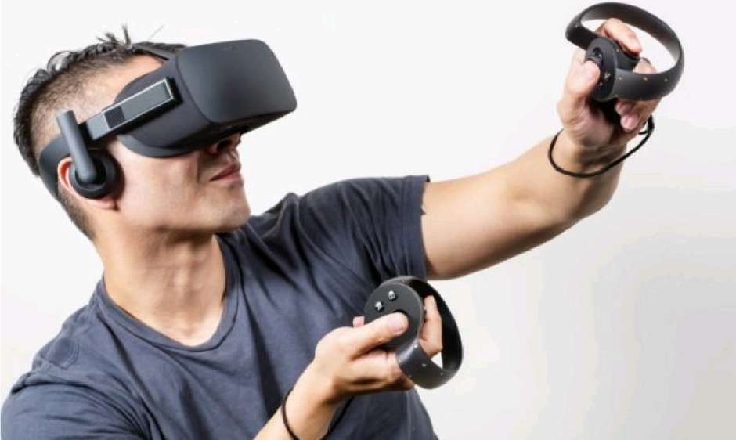
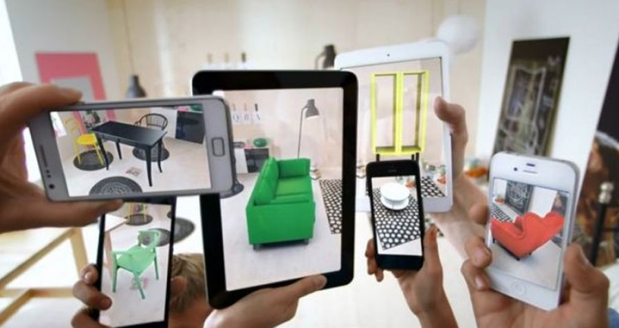
Realidad Virtual y Realidad Aumentada

Slide 8
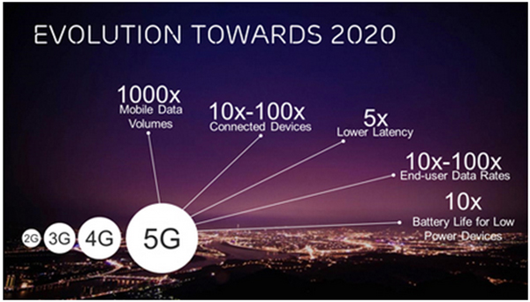
Telecomunicaciones

Slide 9

Big Data

Slide 10
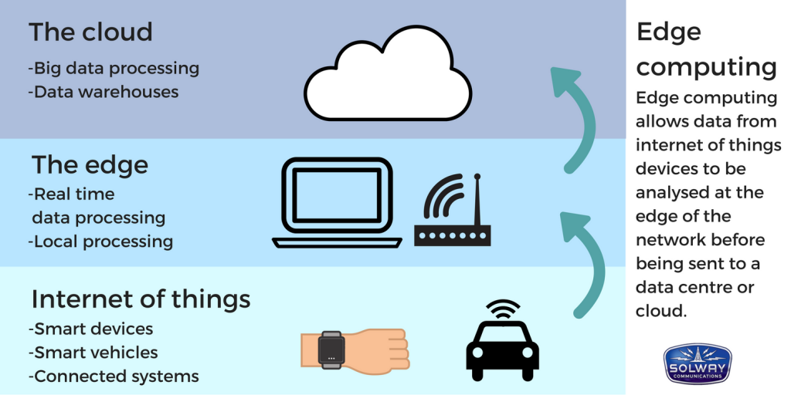
Edge Computing

Slide 11
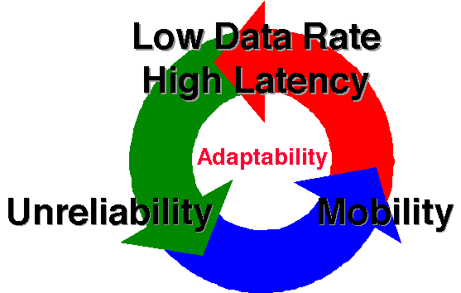
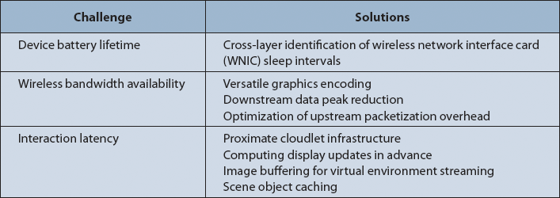
Retos para el cómputo móvil
Seguridad
Privacidad
Batería
Velocidad de datos

Slide 12
Conclusiones
Gracias.

